Slide 35
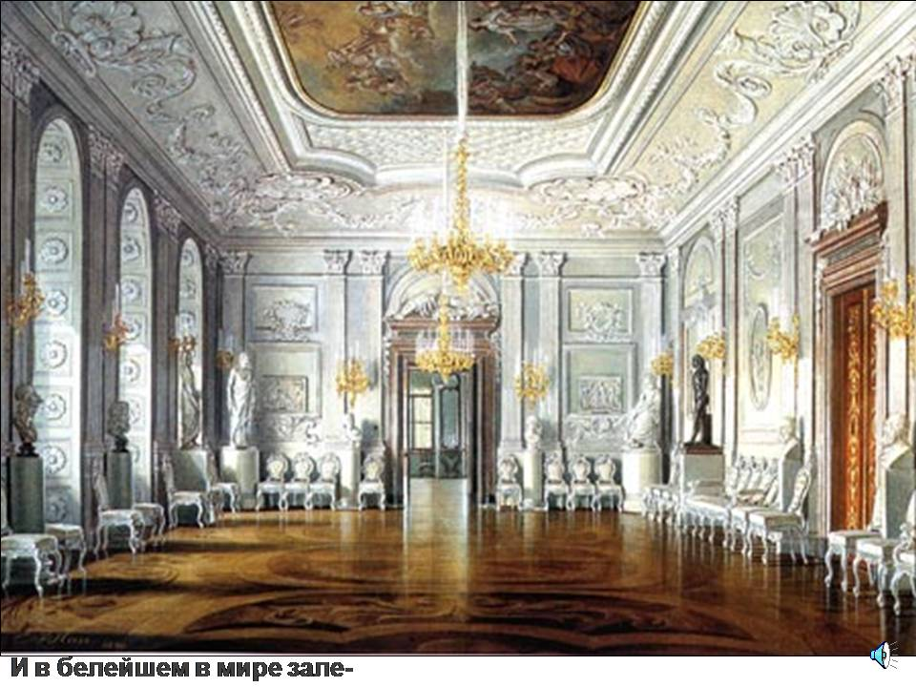

Slide 39
Спасибо за внимание!

